Slide 2
大一统仿真训练平台
场景资产数字 自动合成
扫描物体和场景；自动生成新物体资产；自动组合多样应用场景
多仿真器算法训练平台
sim-to-sim的评估
真实环境部署迁移的闭环
仿真的边界在视觉：世界上很多信息并不是在视觉上就包含，比如很多厨房没有把手，人也做不到100%成功，试一边看能不能开，这个就是：主动交互感知，很多对操作有用的信息不一定包含在操作感知里的
需要通过尝试来知道物理信息，摩擦力是怎样，都要通过机器人在真实世界里交互之后，再进一步提升自己的能力，能变成像婴儿一样学习的

Slide 3
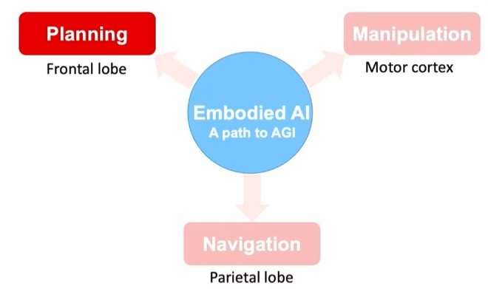
Notes:
规划、决策、导航

Slide 4
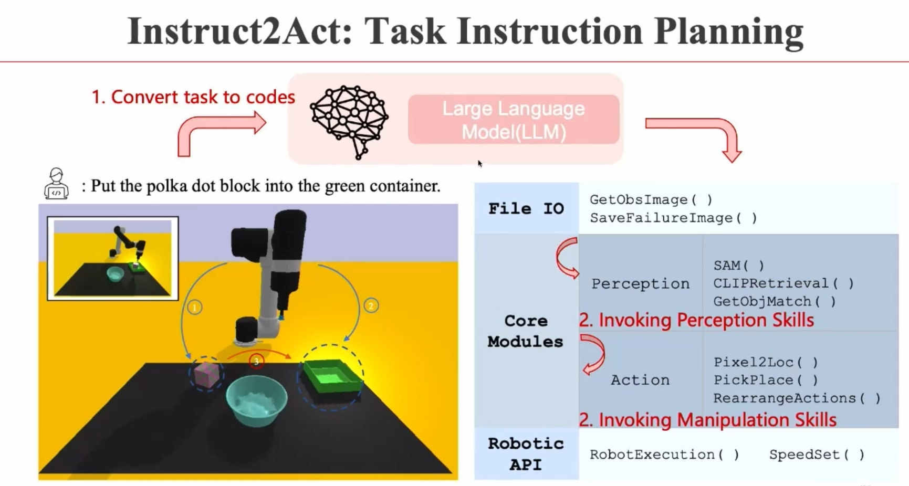
大模型拆解成按顺序可执行的api
这些api是之前定义好的，比如分割模型，抓取模型等等
通过任务的编排来完成长的任务

Slide 5
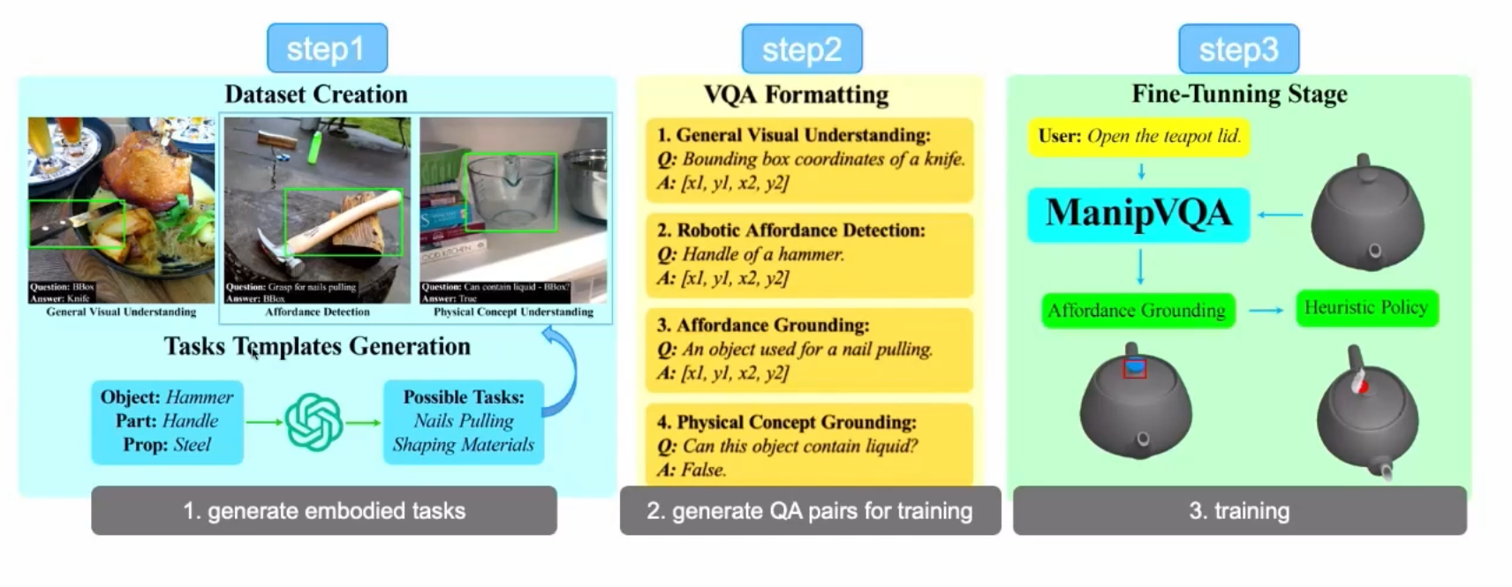
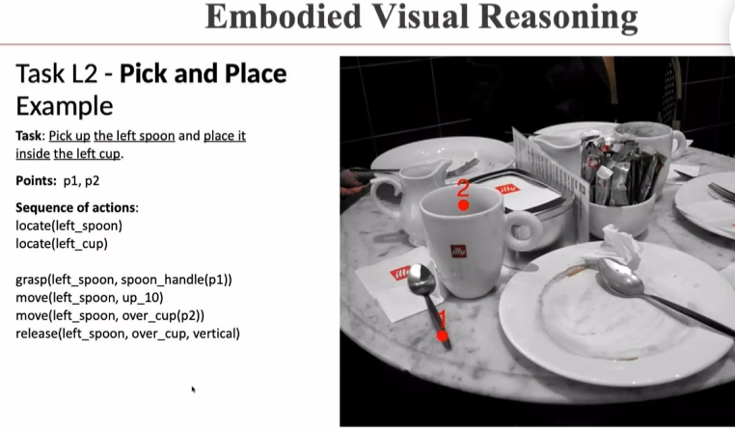
具身vqa，ManipVQA
工具来了，应该操作哪个地方，数据可以通过大模型创造
海量的图像数据喂入，大模型根据已有的物品，自动生成可用的任务，反过来生成我们所需的训练数据
用这些数据来进行大模型的微调，最终具备和机器人问答相关的能力的

Slide 6
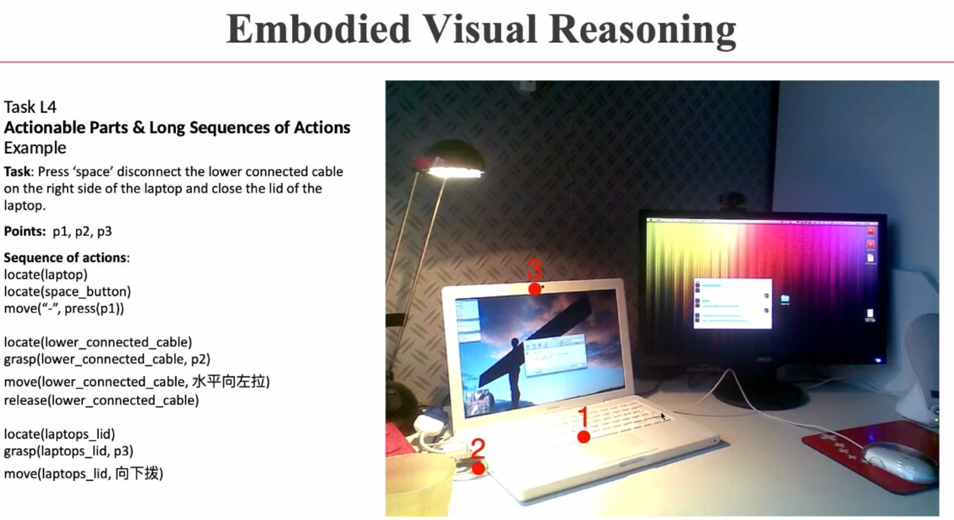
任务编排对于具身智能来说，不是一个瓶颈，难点还是在机械臂的操作层面

Slide 7
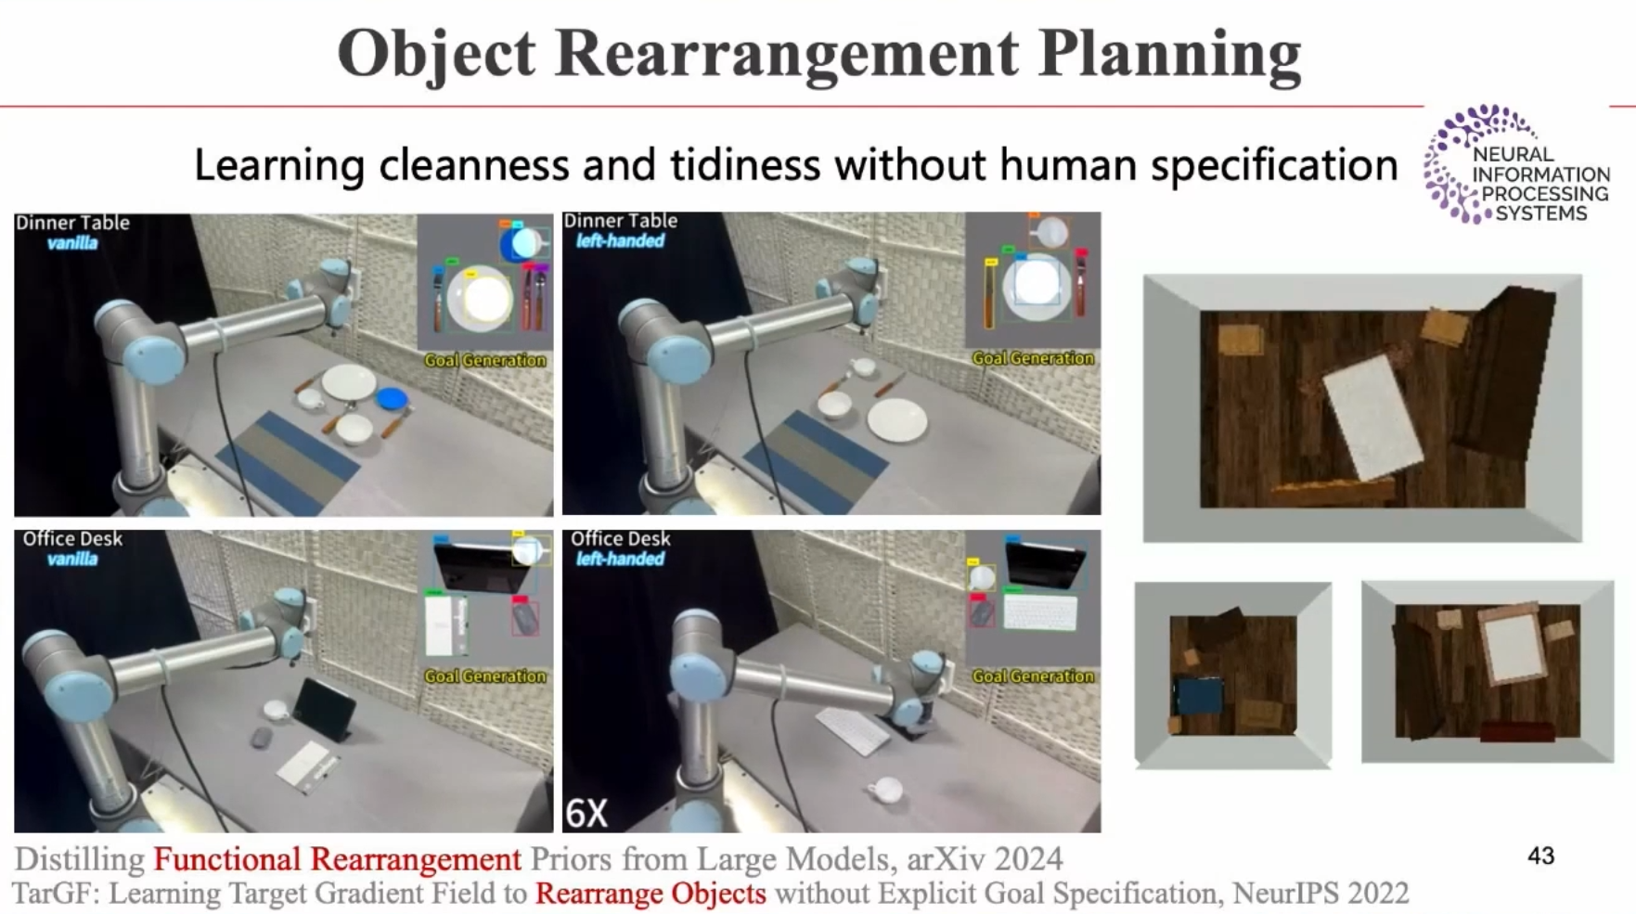
更难的任务 比如收纳
干净整洁的目标，全智能的可以收纳，物体的摆列，把餐桌摆成左撇子用，
机械臂自动完成所有的事情，机械臂可以直接在网络上获取整洁的桌面应该长什么样，再喂到模型里面，数千张样例里，选取一个
实现难以人工定义的任务

Slide 8
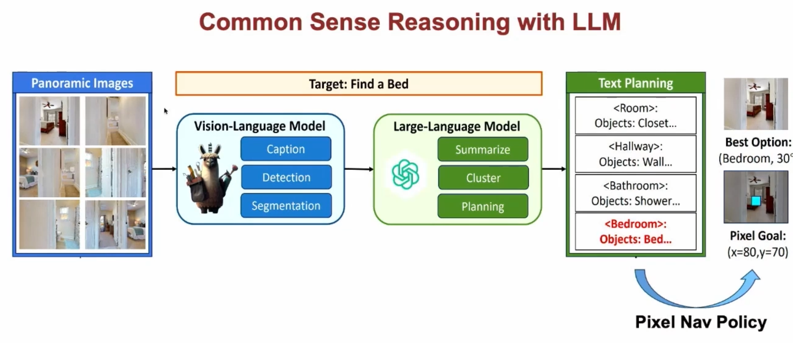
Navigation
物体导航：自行在环境探索，找到东西给你，用多模态的视觉语言模型完成感知理解的任务，在用

Slide 9
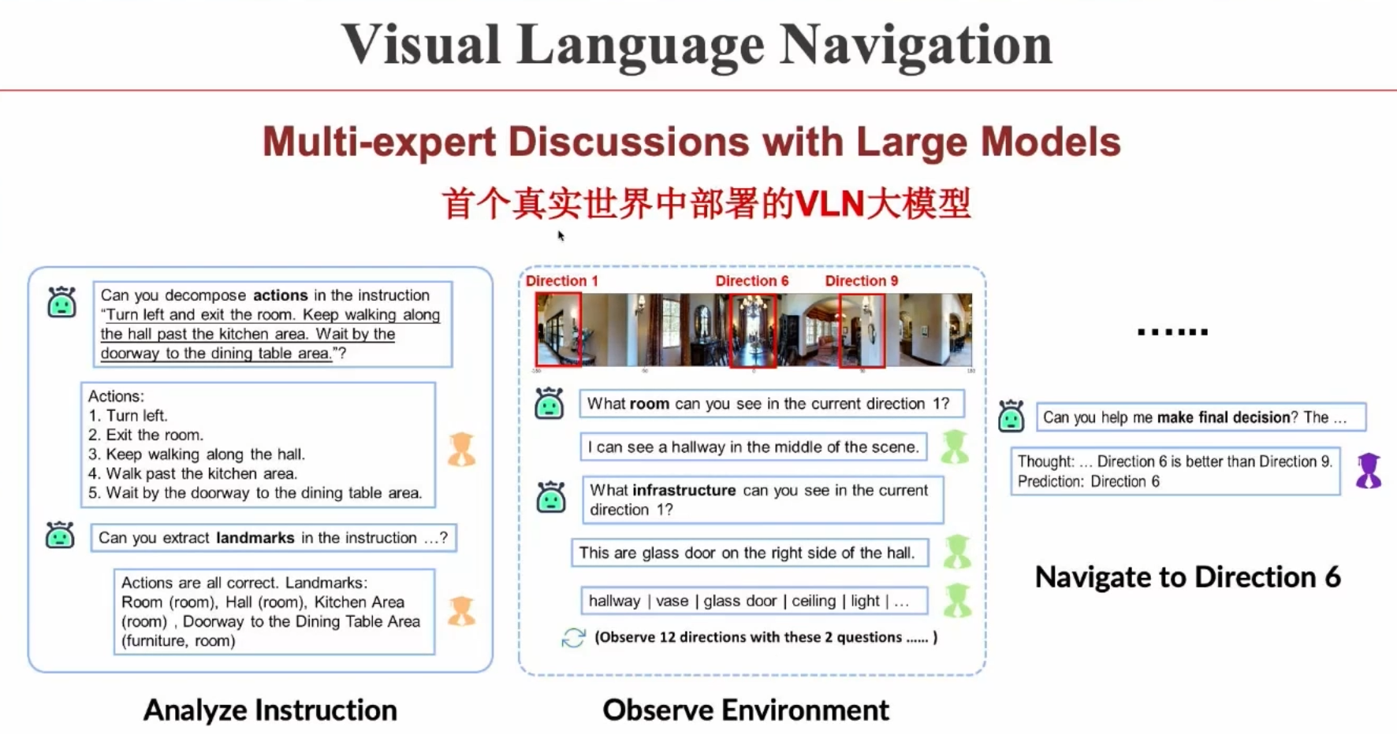
visual language navigation 视觉语言导航
完全跟随人类的指令导航，数千个仿真环境里学，sim2real gap太大了，换一个相机型号就不行了，但用了大模型后
多专家自问自答的算法范式
另外一个感知专家
决策专家，最后下决定，最后应该往哪个方向去走

Slide 10
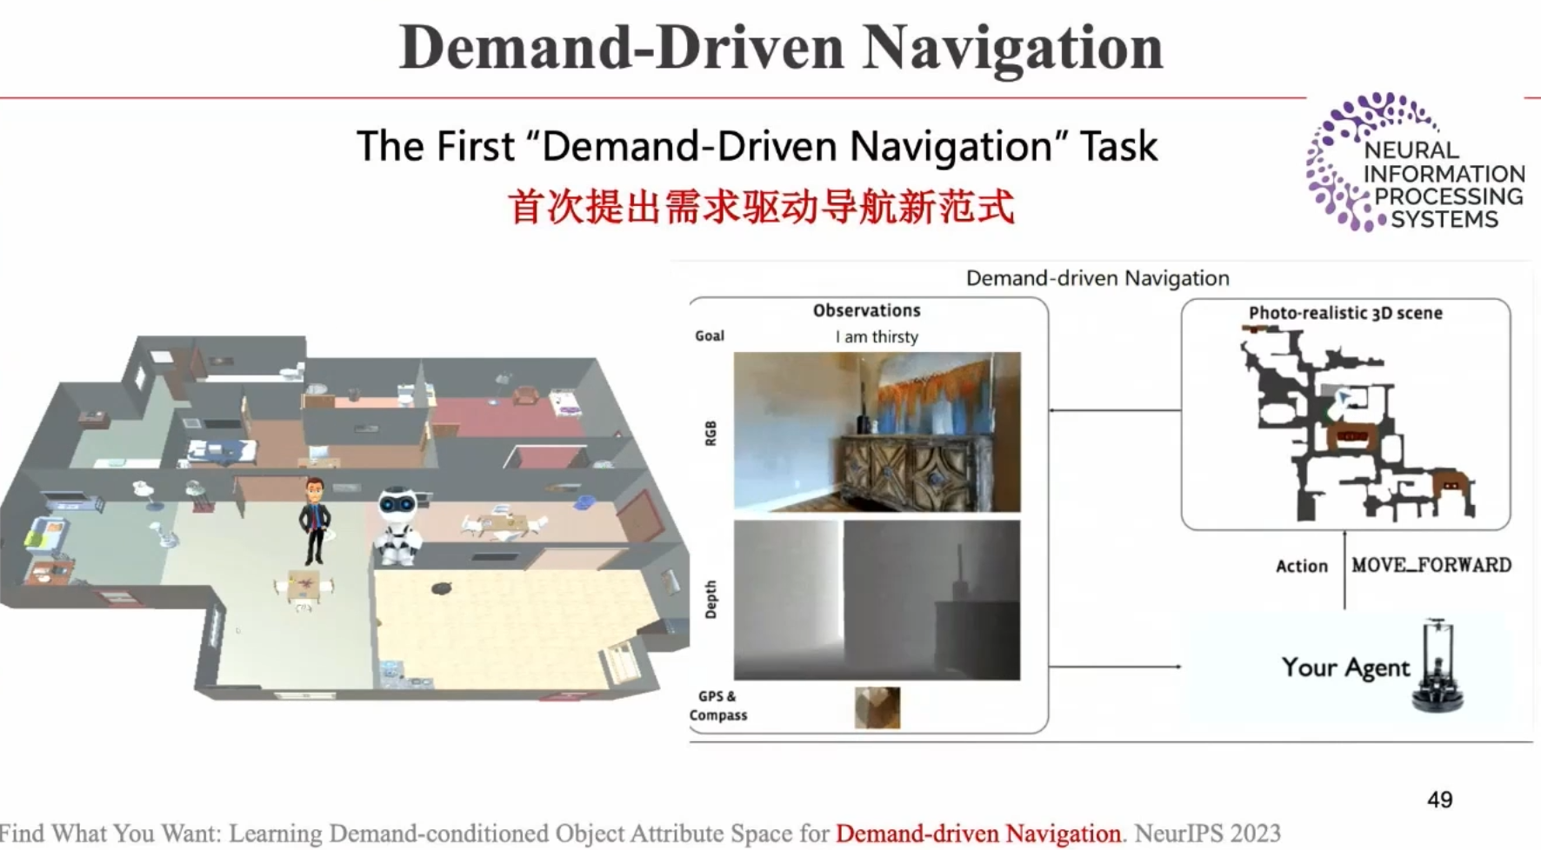

Slide 11
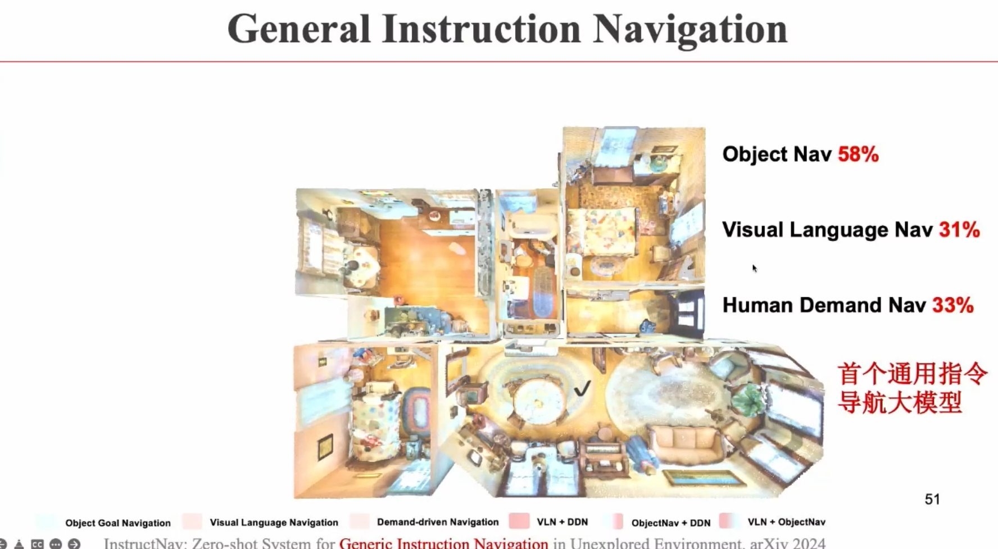

Slide 12
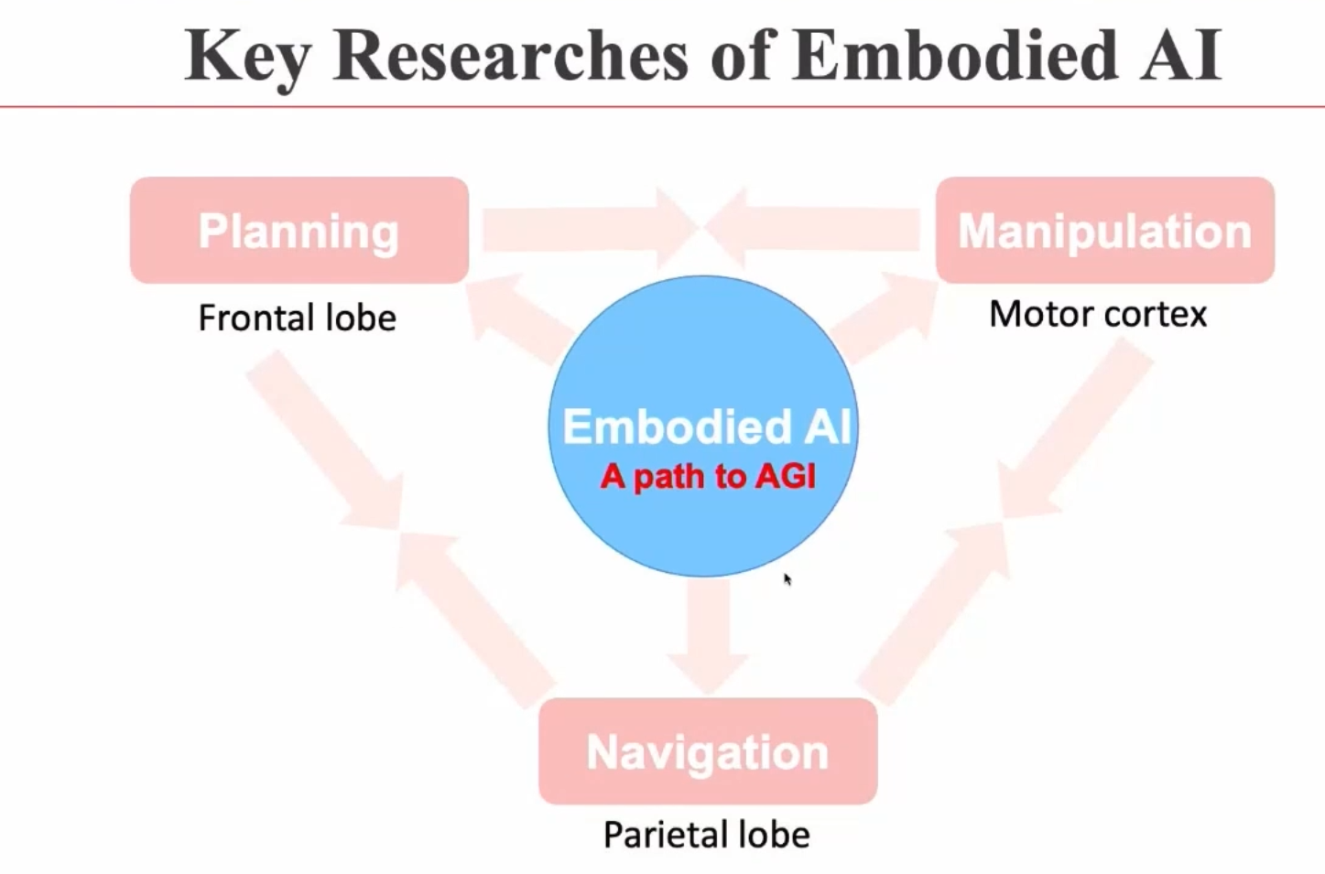
最终这些脑区会结合
以此达到最终的具身智能
过去大家都在研究仿真
仿真也可以实现自监督模型

Slide 13
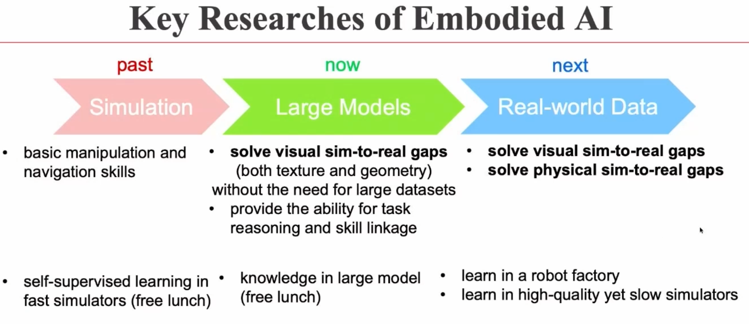
仿真、大模型、真实世界的数据
多方面的融合
形成我们的通用具身系统

